Slide 1
第9章 虚拟内存管理
《计算机操作系统实验指导》
王红玲 褚晓敏

Slide 2
虚拟内存管理
虚拟内存是操作系统内存管理的一种技术，它使得进程不必完全处于内存。
进程认为它拥有连续的可用的内存（一个连续完整的地址空间），而实际上，它通常是被分隔成多个物理内存碎片，还有部分暂时存储在外部磁盘存储器上，在需要时进行数据交换。
这种方案的优点是程序可以大于物理内存。目前，大多数操作系统都使用了虚拟内存技术。
由于进程线性地址空间里的页面不必常驻内存，在执行一条指令时，如果要访问的页没有在内存中，那么停止该指令的执行，并产生一个页不存在的异常，对应的故障处理程序可通过从外存加载该页的方法来排除故障，即缺页中断处理。中断处理之后，原先引起的异常的指令就可以继续执行。
本章实验的目标是复习虚拟内存技术、缺页中断等知识，并统计从当前时刻起一段时间内发生的缺页中断次数。
统计系统缺页次数
统计一段时间内的缺页次数

Slide 3


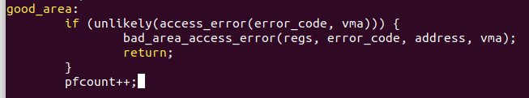
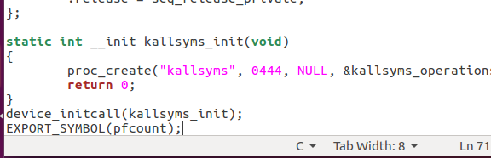
统计系统缺页次数
本实验采用修改内核源代码的方法来统计系统缺页次数，因此，涉及到相关内核源代码的修改、内核的重新编译、统计缺页次数的输出等内容。
具体步骤如下：
1. 在内核源码中找到include/linux/mm.h文件，声明变量pfcount，用于统计缺页次数。
2. 在/arch/x86/mm/fault.c文件中定义变量pfcount，并在 do_page_fault()函数中找到good_area，让变量pfcount递增1，实现了缺页次数的统计。
3. 修改kernel/kallsyms.c文件，在文件最后插入EXPORT_SYMBOL(pfcount);
该步骤的作用是，EXPORT_SYMBOL标签内定义的函数或者符号对全部内核代码公开。
可以用文本编辑器编辑直接修改文件
也可使用命令 echo‘EXPORT_SYMBOL (pfcount);’ >>kernel/kallsyms.c完成修改。
在mm.h中声明变量pfcount
在fault.c文件中定义变量pfcount
在good_area处修改使变量pfcount递增1
在kallsyms.c最后插入EXPORT_SYMBOL(pfcount)

Slide 4
统计系统缺页次数
4. 重新编译内核，前面两个章节已经详细介绍过，此处不再赘述。
5. 编写测试程序和Makefile，请参见实验指导书中的示例代码。
测试代码的功能是以内核模块的形式读取pfcount的值，并输出。
static int my_proc_show(struct seq_file* m, void* v){
seq_printf(m, "The pfcount is %ld and jiffies is %ld!\n", pfcount,jiffies);
return 0;
}
struct proc_dir_entry* file = proc_create("readpfcount",0x0644, NULL, &my_fops);
6. 编译测试程序，并加载内核
# make
# insmod readpfcount.ko
7. 加载内核成功后，输入如下命令，测试实验结果。
cat /proc/readpfcount

Slide 5
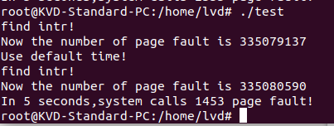
统计一段时间内的缺页次数
本实验通过查看/proc/vmstat的变化来统计一段时间的缺页次数。
vmstat是一个查看虚拟内存（Virtual Memory）使用状况的工具。通过#cat /proc/vmstat可以查看其内容。其中，pgfault 存储了从启动到当前二级页面错误数。
本实验的方法是通过读取其中的pgfault字段的变化，统计一段时间的缺页次数。
具体步骤如下：
1. 编写C程序文件pfintr.c
该程序用于读取/proc/vmstat中相关内容，参考代码请参加实验指导书。
其中，int readfile(char *data)函数对/proc/vmstat 文件内容进行读操作，并读取指定项pgfault的值。通过定时，统计一段时间内的缺页次数。
2. 编译pfintr.c，并运行可执行文件
注意：为了获得较多的缺页中断，可在运行可执行文件的同时，在另一终端下执行一个较大的任务。
Notes:
将pfintr.c编译为可执行文件test

